Slide 1
Лекция 6 Психологическое содержание управленческих функций
САРАТОВСКИЙ НАЦИОНАЛЬНЫЙ ИССЛЕДОВАТЕЛЬСКИЙ ГОСУДАРСТВЕННЫЙ УНИВЕРСИТЕТ
ИМЕНИ Н.Г. ЧЕРНЫШЕВСКОГО
Кафедра общей и социальной психологии
САРАТОВСКИЙ ГОСУДАРСТВЕННЫЙ УНИВЕРСИТЕТ ИМЕНИ Н.Г. ЧЕРНЫШЕВСКОГО Факультет психологии

Slide 2
Тематический план лекции:
САРАТОВСКИЙ НАЦИОНАЛЬНЫЙ ИССЛЕДОВАТЕЛЬСКИЙ ГОСУДАРСТВЕННЫЙ УНИВЕРСИТЕТ
ИМЕНИ Н.Г. ЧЕРНЫШЕВСКОГО
Кафедра общей и социальной психологии
Основные функций управления (по О.С. Виханскому и А.И. Наумову).
Алгоритм управленческой деятельности.
Виды деятельности организации (по А. Файолю).
14 управленческих принципов А. Файоля?
Эволюция представлений о менеджменте и психологическом содержании управленческих функций.
САРАТОВСКИЙ ГОСУДАРСТВЕННЫЙ УНИВЕРСИТЕТ ИМЕНИ Н.Г. ЧЕРНЫШЕВСКОГО Факультет психологии

Slide 3
Управление это всегда
субъект - субъектные
отношения
Управление - это особый тип взаимодействия двух или нескольких субъектов, в процессе которого осуществляется:
фиксация целей действия,
мотивирование на осуществление действий для достижения целей,
координация в процессе достижения целей.
Управленческое взаимодействие реализуется в виде управленческой связи, которая базируется на отношениях управления.
Управление – это последовательная реализация управленческих функций.

Slide 4
Функции управления: (по О.С. Виханскому и А.И.Наумову)
Проектирование
как функция управления -
процесс создания оргструктуры,
а также
формальной и неформальной
спецификации выполнения задачи,
поставленной перед работником.
постановка цели;
разработка стратегии;
планирование работы;
проектирование работы;
мотивирование к работе;
Планирование - это умение предвидеть
цели организации
и результаты ее деятельности.
Планирование
как функция управления
представляет собой постоянный процесс,
состоящий из последовательных этапов,
в ходе которых определяются: миссия,
цели организации на определенный
период времени,
определяются ресурсы,
необходимые для достижения
организационных целей.
Формирование цели как
субъективного идеального образа.
«Разработка общего
направления действий и плана,
фиксирующего во времени
определенные действия
для достижения поставленных целей,
а также обусловливающего
распределение ресурсов».
Мотивирование
как функция управления –
процесс побуждения
себя и других (сотрудников организации)
к достижению поставленных
(оранизационных) целей.

Slide 5
Функции управления: (по О.С. Виханскому и А.И.Наумову)
Координация работы
как функция управления –
процесс согласования действий
исполнителей, выполняющих различные
функции для достижения
организационных целей.
постановка цели;
разработка стратегии;
планирование работы;
проектирование работы;
мотивирование к работе;
координация работы;
учёт и оценка;
контроль выполнения работы;
предоставление обратной связи.
Учет работы –
это контроль выполнения плана
по промежуточным результатам.
Оценка работы — это процесс,
осуществляемый организацией
для определения того,
насколько удовлетворительно
ее члены выполняют
свои профессиональные обязанности.
Учет и оценка работы –
это деятельность
по измерению и анализу результатов.
Предоставление обратной связи
от менеджера к исполнителю –
корректирующая функция управления,
предполагающая
предоставление информация
оценочного характера
о степени совпадения результата,
полученного исполнителем
с поставленной задачей,
с целью коррекции
действий подчиненного.
Контроль
как управленческая функция
– это процесс сопоставления
полученного результата
с поставленными
перед исполнителями целями.

Slide 6
Развитие научного управления неразрывно связано с анализом следующих аспектов:
Осмысление содержания
функций менеджмента
Человек, его потенциал и мотивация
Оптимизация
организационной структуры

Slide 7
Осмысление функций менеджмента и развитие научного управления неразрывно связано с именем
Анри Файоль (1841—1925)

Slide 8
Анри Файоль (1841—1925)
Его трудовая деятельность (60 лет без 2) прошла во французской компании по переработке угля и железной руды.
В фокусе научного внимания А. Файоля была деятельность по управлению, правильной организацией и выполнением которой он объяснял свой карьерный успех.
А. Файоль считал, что подобного успеха может достичь каждый менеджер.

Slide 9
Согласно А. Файолью для любой деловой организации характерно наличие следующих видов деятельности:
управленческой (планирование, организация, координация и контроль)
технической (производство);
коммерческой (закупка, сбыт и обмен);
финансовой (поиск и оптимальное использование капитала);
учетной (эккаунтинг -деятельность по анализу, учету, статистике);
защитной (защита собственности людей);

Slide 10
А. Файоль разработал управленческие принципы, получившие широкую известность как
«Четырнадцать принципов управления А. Файоля»

Slide 11
Четырнадцать принципов управления А. Файоля
Разделение труда;
Власть;
Дисциплина;
Единство распорядительства;
Единство руководства;
Подчинение индивидуальных интересов общим интересам;
Материальное вознаграждение;
Централизация;
Цепи взаимодействия;
Разделение труда
Способствует повышению
производительности труда
и повышению
квалификации работников
в выполняемой
ими деятельности.
Согласно данному принципу
распоряжения работнику должны поступать
только от одного руководителя
Отчитываться работник также
должен только перед одним
руководителем.
Дисциплина –
это уважение к существующим
в организации соглашениям и правилам,
Что предопределяет и взаимопонимание
между менеджерами и рабочими.
В дополнение к единству
распорядительства:
единые цели,
единые действия
по их достижению
Власть согласно А. Файолю –
это возможность отдавать приказы
и нести ответственность
за результаты действий подчиненных.
Данный принцип предполагает
личную вовлеченность менеджера
в достижение
общих целей организации,
последние рассматриваются
как более важные,
чем интересы индивидов,
групп и подразделений .
Уровень централизации
в организации должен
кореллировать с характером
выполняемых задач и другими
внутриорганизационными
условиями, и приносить
максимальные результаты.
Оплата труда работников
должна выполнять
мотивирующую функцию
Четкое построение коммуникативных сетей
(цепей взаимодействия для доведения
приказов от руководства к подчиненным).

Slide 12
Четырнадцать принципов управления А. Файоля
Порядок;
Равенство;
Стабильность персонала;
Инициатива;
Корпоративный дух.
Каждый должен знать
свою роль в организации.
Объективное (справедливое)
и гуманное отношение к персоналу.
Стабильность
кадрового состава
и стабильность организационной
среды для персонала.
Руководители
должны мотивировать работников
предлагать новые идеи
Совместная деятельность
(бригадная форма работы),
развитие единства
в трудовом коллективе.

Slide 13
Применение данных принципов
в управленческой практике
должно быть гибким,
релевантным ситуации управления.

Slide 14
Тематический план лекции:
Основные функций управления (по О.С. Виханскому и А.И. Наумову).
Алгоритм управленческой деятельности.
Виды деятельности организации (по А. Файолю).
14 управленческих принципов А. Файоля?
Эволюция представлений о менеджменте и психологическом содержании управленческих функций.

Slide 15
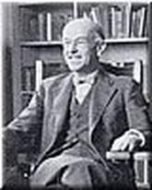
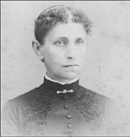
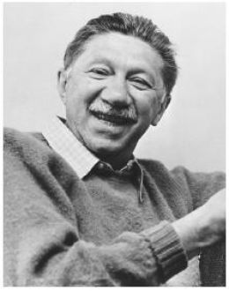
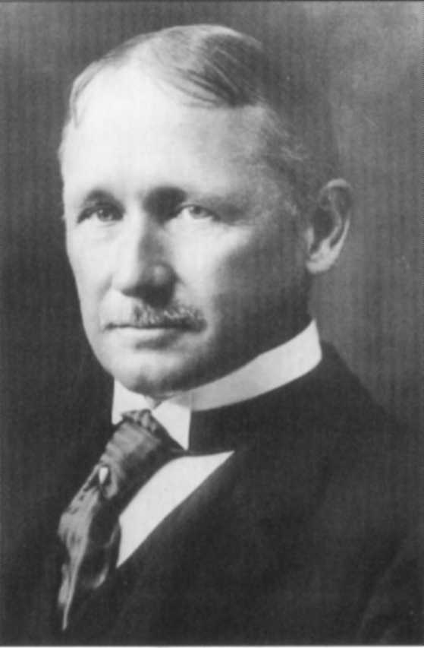
Эволюция представлений о менеджменте
и психологическом содержании менеджерских функций
Теория
Элтона Мэйо
Дуглас
Мак-Грегор
(1906—1964) , социальный психолог,
автор ≪X-Y≫ теории.
После Анри Файоля предпринималось еще много попыток теоретического осмысления.
Однако, во многом последователи лишь развивают изложенные положения.
Теорию А. Файоля современные исследователи* относят к «одномерным теориям менеджмента».
К данным «одномерным» теориям также относятся:
О.С. Виханский и А.И. Наумов
Мари Паркер Фоллет
(1868—1933)
акцентировавшая
роль лидерства, а
не формального
руководства.
Абрахам Маслоу
(1908—1970)
Теория мотивации
которого активно
применяется
в менеджменте
Фредерик
Уинслоу Тейлор,
во многом схож
и в чем-то
предвосхитил
в своих взглядах
А. Файолем

Slide 16
Эволюция представлений о менеджменте
и психологическом содержании менеджерских функций
К «Синтетическим» теориям
(системным и ситуационным)
О.с. Виханский А.И. Нуцмов относят работы:
Энтони Атоса,
Питера Друкера,
Уильяма Оучи,
Томаса Питерса,
Ричарда Паскаля,
Роберта Уотермана.
Согласно О.С. Виханскому и А.Н. Наумову,
для «синтетических» подходов ,
в отличие от «одномерных»,
концентрирующих свое исследовательское
внимание только на одном факторе
(задачи,
организация деятельности по управлению,
персонал),
свойственен подход к управлению
как комплексному системному феномену,
детерминируемому и детерминирующему
множество внешне- и внутрорганизационных факторов.
«7-S»
Одна из самых ярких системных
концепций менеджмента
разработана
Томасом Питерсом и Робертом Уотерманом,
а также Энтони Атосом и Ричардом Паскалем
в 1980 г. во время их работы
В « МакКинзи».

Slide 17
Эволюция представлений о менеджменте
и психологическом содержании менеджерских функций
«Планы и направления действий,
определяющие распределение ресурсов,
фиксирующие обязательства по осуществлению
определенных действий во времени
для достижения поставленных целей*».
Согласно данной теории для эффективного менеджмента нужно контролировать семь
взаимосвязанных составляющих:
стратегия;
структура;
системы;
штат;
стиль;
квалификация;
разделенные ценности.
* О.С. Виханский и А.И. Наумов «Менеджмент», С. 54
«Внутренняя композиция организации,
отражающая распадение организации
на подразделения, иерархическую
субординацию этих подразделений
и распределение власти
между ними*».
«Процедуры и рутинные процессы,
протекающие в организации*».
«Ключевые группы персонала,
существующие в организации
и охарактеризованные по возрасту,
полу, образованию
и т.п.*».
Организационная культура
и методы управления,
применяемые в организации.*
«Квалификационные возможности ключевых
работников в организации».
«Смысл и содержание
основных принципов и целей деятельности,
которые организация*»

Slide 18
Резюме:
Понимание функций менеджмента эволюционирует от механистической в сторону повышения внимания именно к психологической составляющей функций менеджмента, повышения значимости личностных качеств менеджера отдельных работников, а также организационной культуры в эффективной реализации управленческих функций.

Slide 19
Функции управления
это обособленные специализированные элементы управленческой деятельности, каждый из которых имеет::
содержание,
процесс осуществления;
структуру, в рамках которой завершается их организационное обособление.
Содержание
функции управления
отвечает на вопрос
«Какие действия (набор действий)
осуществляются в рамках данной функции?»
Процесс реализации функции отвечает на вопрос:
1. «Какова логическая последовательность осуществляемых в рамках функции действий?»
2. «Что за чем должно следовать, чтобы функция выполнялась?»
Структура функции отвечает на вопрос:
«Как или каким образом формально
связаны между собой действия,
составляющие данную функцию?»

Slide 20
Функции управления: (по О.С. Виханскому и А.И.Наумову)
Постановка цели (определение будущего состояния организации.
Разработка стратегии (определение способов достижения цели.
Планирование работы (определение задач конкретным исполнителем.
Проектирование работы (определение рабочих функций исполнителей.
Мотивирование к работе (целенаправленное воздействие на исполнителей).
Координация работы (согласование усилий исполнителей).
Учёт и оценка работы (измерение результатов и их анализ).
Контроль выполнения работы (сопоставление результатов с целями.
Обратная связь (корректировка).

Slide 21
Эти управленческие функции
Постановка цели
Разработка стратегии
Планирование работы
Проектирование работы
Мотивирование к работе
Координация работы
Учёт и оценка работы
Контроль выполнения работы
Обратная связь
образуют алгоритм перевод организационной системы из существующего в желательное состояние.

Slide 22
Пример:
Содержание функции планирования
Функция планирования предполагает выполнение в организации следующие действия:
Анализ внешней среды:
Формулирование миссии организации;
Установление целей организации;
Анализ возможностей организации и выработка альтернативных стратегий;
Разрабатываются политик и процедур, устанавливающих стандарты и нормы действий работников;
Разработка оперативных планов для работы подраздлений.
Содержание
функции управления
отвечает на вопрос
«Какие действия (набор действий)
осуществляются в рамках данной функции?»

Slide 23
Пример: реализация функции планирования:
Процесс реализации функции отвечает на вопрос:
1. «Какова логическая последовательность осуществляемых в рамках функции действий?»
2. «Что за чем должно следовать, чтобы функция выполнялась?»
Создание рабочей группы или подразделения для анализа внешней среды: определения миссии и установления стратегических целей организации;
Разработка среднесрочного плана и политик и процедур, устанавливающих стандарты и нормы действий работников;
Периодическое текущее планирование.

Slide 24
Пример: структура функции планирования:
Структура функции отвечает на вопрос:
«Как или каким образом формально
связаны между собой действия,
составляющие данную функцию?»
Функция планирования выполняется несколькими подразделениями: отделом маркетинга; планово-экономической, финансовым отделом, бухгалтерией и тр.

Slide 25
Таким образом, содержание, процесс и структура функции являются теми направлениями, по которым проводится ее анализ.
Результаты этого анализа могут являются базисом для развития функции:
выделение из нее новой функции
или изъятие за ненадобностью данной функции из организации.
Результаты управленческих функций используются для проектирования оргструктуры и дизайна работы.

Slide 26
Контрольные вопросы по теме:
Каков алгоритм управленческой деятельности?
Дайте определения основных функций менеджмента (по О.С. Виханскому и А.И. Наумову).
Опишите эволюцию представлений о менеджменте и психологическом содержании менеджерских функций.
Какое понимание управленческих функций в историю научного управления внес А. Файоль?
Какие управленческие принципы Вам известны?
Перейти к тематическому плану лекции

Slide 27
Библиографический список:
Армстронг М. Практика управления человеческими ресурсами A Handbook of Human Resource Management Practice. - 8-е издание, СПб.: ПИТЕР, 2008. - 832 с.
Виханский О. С. Менеджмент: учебник для вузов / О. С. Виханский. – 3-е изд. – М.: Экономистъ, 2004. – 528 с.
Перейти к тематическому плану лекции

Slide 28
САРАТОВСКИЙ НАЦИОНАЛЬНЫЙ ИССЛЕДОВАТЕЛЬСКИЙ ГОСУДАРСТВЕННЫЙ УНИВЕРСИТЕТ
ИМЕНИ Н.Г. ЧЕРНЫШЕВСКОГО
Кафедра общей и социальной психологии
Спасибо за внимание!
САРАТОВСКИЙ ГОСУДАРСТВЕННЫЙ УНИВЕРСИТЕТ ИМЕНИ Н.Г. ЧЕРНЫШЕВСКОГО Факультет психологии

